Slide 1

Безопасная эксплуатация бытовых приборов и мест общего пользования
Каждый день мы используем различные бытовые приборы, которые облегчают нам жизнь. Но важно помнить, что даже самые обычные вещи могут быть опасны, если с ними обращаться неправильно.
В этом разделе мы поговорим о том, как безопасно пользоваться бытовыми приборами и как вести себя в местах общего пользования, чтобы избежать неприятных ситуаций.
Разработал: Токарев А.П.

Slide 2



Важность обеспечения безопасности в повседневной жизни
Взаимопомощь
Ответственность
Доверие
Безопасность - это забота о себе и окружающих. Вместе мы можем создать безопасную и комфортную среду для каждого.
Правильное поведение, соблюдение правил и осторожность - это гарантия безопасности и предотвращение неприятностей.
Безопасность позволяет нам чувствовать себя комфортно и уверенно, не боясь неприятностей и несчастных случаев.

Slide 3
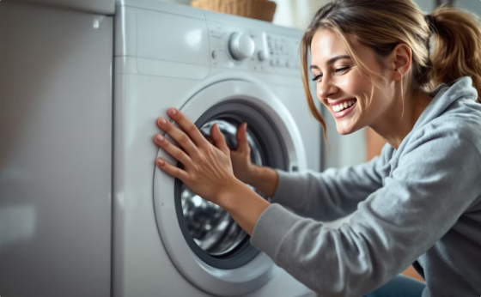

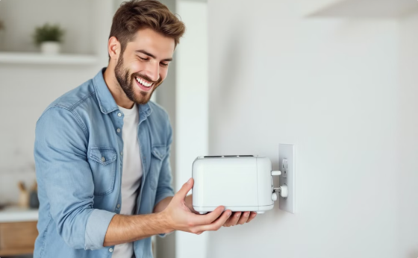
Основные правила безопасности при использовании бытовых приборов
Внимательно читайте инструкции!
Не оставляйте приборы без присмотра!
Следите за состоянием приборов!
Перед использованием любого бытового прибора обязательно ознакомьтесь с инструкцией по эксплуатации. Инструкция расскажет вам о том, как правильно подключить, использовать и обслуживать прибор. Это поможет вам избежать ошибок и потенциальных опасностей.
Никогда не оставляйте включенные электроприборы без присмотра. Это может привести к перегреву, возгоранию или другим неприятностям. Всегда выключайте приборы из розетки, когда вы ими не пользуетесь.
Регулярно проверяйте состояние своих бытовых приборов. Убедитесь, что у них нет повреждений, трещин или других дефектов. Если вы заметили какие-то проблемы, немедленно обратитесь за помощью к специалисту.

Slide 4
Правила электробезопасности
Электричество - это мощная сила, которая может быть очень опасной, если ее использовать неправильно. Поэтому важно соблюдать правила электробезопасности, чтобы избежать несчастных случаев. Не прикасайтесь к оголенным проводам, не трогайте розетки мокрыми руками, не используйте поврежденные электроприборы.
Не оставляйте включенные электроприборы без присмотра
Не играйте с электричеством
Не пытайтесь вставлять посторонние предметы в розетки или вскрывать электроприборы. Это может привести к поражению электрическим током или пожару.
Всегда выключайте электроприборы, когда выходите из комнаты или перед тем, как уйти из дома. Это поможет избежать пожара и других неприятностей.

Slide 5
Пожарная безопасность в доме
Помните, что огонь может быть очень опасным, если им неправильно пользоваться! Не оставляйте включенные электроприборы без присмотра. Всегда выключайте плиту, когда уходите из дома.
Правила безопасности
Что делать при пожаре
План эвакуации
Не играйте со спичками и зажигалками. Не оставляйте горящие свечи без присмотра. Не храните легковоспламеняющиеся жидкости, такие как бензин, в доме.
Если вы видите дым или огонь, немедленно сообщите взрослым. Не пытайтесь потушить пожар самостоятельно, если не уверены в своих действиях. Вызовите пожарных по номеру 101.
Важно знать, как действовать в случае пожара. Составьте план эвакуации и обсудите его со своей семьей. Убедитесь, что каждый знает, как выбраться из дома, если возникнет пожар.

Slide 6
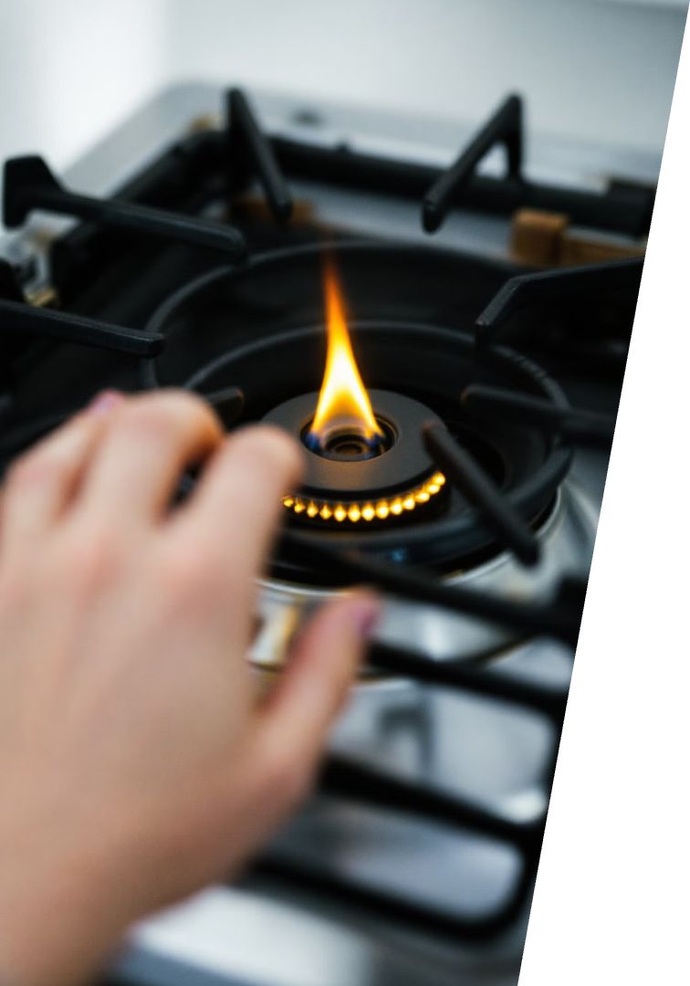
Опасности, связанные с газовыми приборами
Утечка газа
Неправильное использование
Утечка газа может быть очень опасна. Это может привести к взрыву, пожару или отравлению. Признаки утечки газа: запах газа, шипение, свист, образование льда на трубах.
Неправильное использование газовых приборов может быть опасно. Например, не оставляйте включенный газ без присмотра, не используйте поврежденные приборы, не устанавливайте их самостоятельно.
Недостаток кислорода
Если в помещении недостаточно кислорода, это может привести к отравлению угарным газом. Угарный газ не имеет запаха и цвета, но он очень опасен. Симптомы отравления угарным газом: головная боль, головокружение, тошнота, рвота.

Slide 7




Правила безопасного использования газовых плит и колонок
Газовые плиты и колонки – это незаменимые помощники в каждом доме, но при небрежном обращении они могут быть опасны. Не забывайте о правилах безопасности, чтобы избежать неприятных ситуаций.
Проверка герметичности
Перед использованием проверяйте все соединения газовых приборов на предмет утечки газа. Используйте мыльный раствор для обнаружения утечки.
1
Правильная настройка
2
Убедитесь, что газовые приборы настроены и обслуживаются профессионалами. Регулярная проверка и чистка гарантируют безопасную работу.
Вентиляция помещения
3
Обеспечьте достаточную вентиляцию в помещении, где установлены газовые приборы. Откройте окна или включите вытяжку.
Не оставляйте без присмотра
4
Никогда не оставляйте включенные газовые приборы без присмотра, особенно если рядом находятся дети. Не используйте кухонную газовую плиту для обогрева помещения.
Помните, что безопасность – это ответственность каждого. Соблюдение простых правил
безопасности поможет вам избежать неприятностей и сохранить здоровье!

Slide 8

Безопасность в местах общего пользования
Лифты
Подъезды
Ожидая лифт, держитесь подальше от дверей. Не заходите в лифт, если видите, что он перегружен. Никогда не катайтесь на лифте в одиночку ночью.
При входе в подъезд, не оставляйте двери открытыми. Если видите незнакомых людей, сообщите об этом родителям или старшим. Не играйте в подъезде, особенно в темное время суток.
Школа
В школе следуйте указаниям учителей и администрации. Не играйте в опасных местах, например, на лестницах или вблизи окон. Во время перемены не толкайтесь и не бегайте, чтобы избежать падений и столкновений.

Slide 9



Предупреждение травматизма в лифтах, подъездах, школе
Подъезды
Школа
Лифты
Всегда будьте внимательны, спускайтесь и поднимайтесь по лестнице, держась за перила. Не бегайте по лестнице, не толкайтесь и не играйте, чтобы не упасть и не получить травму.
В школе, как и везде, важно соблюдать правила безопасности. Не бегайте по коридорам, не толкайтесь, не играйте в опасные игры. Будьте внимательны на переменах, не толкайтесь и не бегайте. Не создавайте толчею, чтобы не упасть и не получить травму.
В лифте важно держаться за поручень и не прыгать, чтобы не упасть. Не заходите в лифт с животными без поводка, не перегружайте кабину, чтобы не возникла аварийная ситуация.

Slide 10
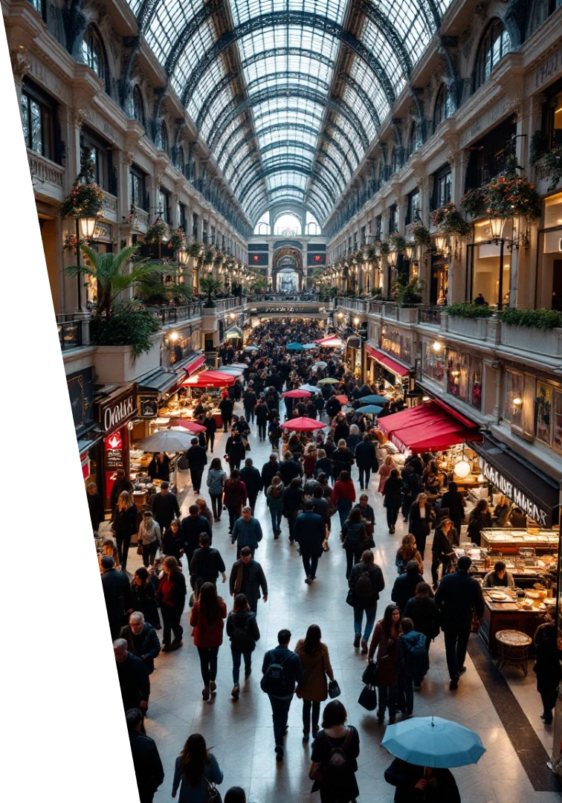
Безопасность в местах общего пользования
Торговые центры, вокзалы, аэропорты – места с большим скоплением людей. Важно соблюдать правила безопасности, чтобы избежать неприятных ситуаций.
При посещении общественных мест следует быть особенно внимательным. Держите свои вещи при себе и не оставляйте их без присмотра. Сумки и рюкзаки лучше носить спереди в местах большого скопления людей.
Обращайте внимание на расположение аварийных выходов и планы эвакуации. В случае чрезвычайной ситуации важно знать, куда направляться. Избегайте давки и не поддавайтесь панике, следуйте указаниям персонала и сотрудников безопасности.
Если вы заметили подозрительные предметы или поведение людей, немедленно сообщите об этом охране или администрации. Не пытайтесь самостоятельно проверять или перемещать незнакомые предметы. Ваша бдительность может предотвратить опасную ситуацию.

Slide 11
Правила поведения в общественных местах
1
Уважай других
2
Соблюдай чистоту
Веди себя вежливо и спокойно. Не шуми, не кричи и не мешай окружающим. Уступай место пожилым людям, беременным женщинам и инвалидам.
Не мусори. Используй урны для мусора. Не рисуй на стенах и не порть имущество.
3
Не нарушай правила
4
Будь внимателен
Следуй правилам дорожного движения, правилам пользования общественным транспортом и правилам поведения в других общественных местах.
Будь осторожен, переходя дорогу, пользуясь эскалатором, спускаясь по лестнице. Не отвлекайся на телефон и следи за обстановкой.

Slide 12
Ответственность за нарушение правил безопасности
Важно помнить, что нарушение правил безопасности может иметь серьезные последствия. Не только для тебя, но и для окружающих. Поэтому важно быть ответственным и следовать установленным правилам.
Некоторые правила безопасности могут показаться тебе неважными, но на самом деле они очень важны. Например, правила поведения в общественных местах.
Если ты не будешь соблюдать эти правила, ты можешь создать неудобства для других людей, а в некоторых случаях даже нарушить закон.
Например, если ты не будешь соблюдать правила пожарной безопасности, это может привести к пожару. А пожар может причинить большой ущерб, даже стать причиной гибели людей.

Slide 13

Последствия несоблюдения мер безопасности
Несоблюдение мер безопасности может привести к серьезным последствиям, которые могут угрожать не только твоему здоровью, но и здоровью окружающих. Например, неправильное использование бытовых приборов может привести к пожарам, травмам и другим неприятностям. Не стоит забывать, что даже обычная неосторожность может повлечь за собой опасные ситуации.
Поэтому, важно всегда быть внимательным и следовать правилам, которые помогут тебе избежать опасности. Следуй инструкциям по эксплуатации приборов, не оставляй без присмотра включенные электроприборы, будь осторожен с огнем и газом, и не забывай о правилах поведения в общественных местах.

Slide 14
Как действовать в чрезвычайных ситуациях
1
Сохраняйте спокойствие
Не паникуйте, даже если ситуация пугает. Глубоко вдохните и постарайтесь оценить ситуацию. Вспомните, что вы уже проходили подобные тренинги и знаете, что делать.
2
Оцените ситуацию
Определите, какая угроза существует, и какие действия нужно предпринять. Постарайтесь определить, есть ли опасность для вас и окружающих.
3
Следуйте инструкциям
Слушайте и следуйте инструкциям сотрудников экстренных служб или ответственных лиц. Они знают, как действовать в такой ситуации.

Slide 15

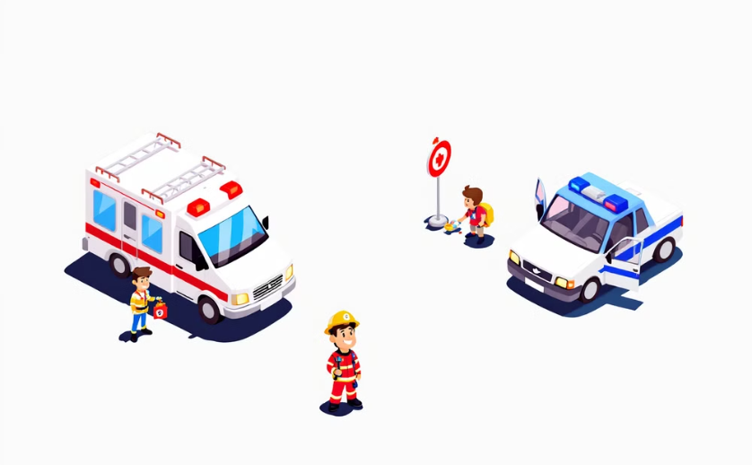
Вызов экстренных служб
Номер 112
Кто поможет?
Этот номер можно набрать с любого мобильного или стационарного телефона, даже если на счету нет денег. Это универсальный номер экстренной помощи, который работает во всех странах Европы.
Если вы оказались в опасной ситуации, не стесняйтесь звонить по телефону экстренной помощи! Помните, что пожарные, скорая помощь и полиция всегда готовы прийти на помощь.

Slide 16





Поведение при пожаре или других ЧП
Сохраняйте спокойствие
Помните, что паника только усугубит ситуацию. Дышите глубоко и старайтесь думать ясно.
Это поможет вам действовать правильно.
Оцените обстановку
Быстро определите, что произошло, и где находится источник опасности.
Постарайтесь понять, куда ведет путь эвакуации.
Примите меры
Если есть возможность, постарайтесь потушить огонь или устранить причину ЧП.
Если это невозможно, быстро эвакуируйтесь из опасной зоны.
Вызовите помощь
Позвоните в пожарную службу или скорую помощь и сообщите о случившемся. Не забудьте указать точный адрес, описание ситуации и свои контактные данные.
Окажите помощь
Если у вас есть возможность, окажите помощь пострадавшим. Но только в том случае, если это не создает угрозу для вашей собственной безопасности.

